Slide 1
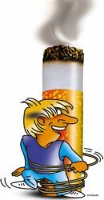
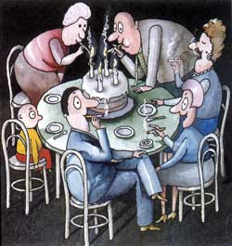
„Szkodliwe następstwa palenia tytoniu”.
Opracowanie: Jolanta Dudkiewicz - PSSE KUTNO

Slide 2
Czym jest nikotyna - Nikotyna jest silnie trującym związkiem organicznym.
Małe dawki nikotyny pobudzają czynność układu nerwowego, większe dawki powodują zatrucie - nawet śmiertelne wskutek
porażenia układu oddechowego .
Co wiemy o nikotynie-
Nikotyna jest narkotykiem. Wywołuje uzależnienie równie silnie jak uzależnienie od narkotyków/dopalaczy.
Nikotyna jest bezbarwną, oleistą cieczą która pod wpływem powietrza zmienia kolor na żółty
Ma silnie trujące właściwości- , jedna kropla uzyskana z paczki papierosów jest śmiertelną dawką dla człowieka

Slide 3
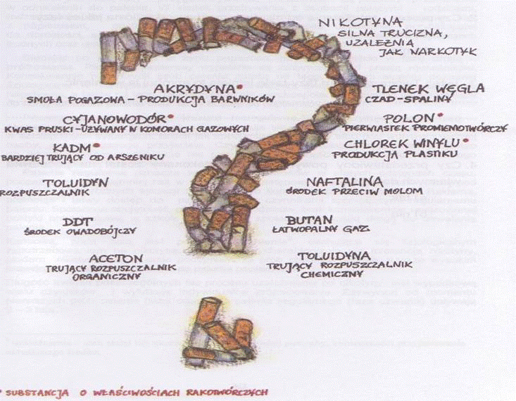
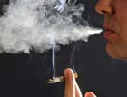
Co zawiera dym tytoniowy ?
Składa się z prawie 4.000 związków chemicznych, z tego ponad 40 to substancje rakotwórcze. Ich działanie nie jest ograniczone jedynie do palaczy tytoniu, ale także dotyczy wszystkich tych osób (mężczyzn, kobiet i dzieci), które przebywają w pomieszczeniach, gdzie występuje dym tytoniowy
( tzw. „ paleni palacze " ).

Slide 4
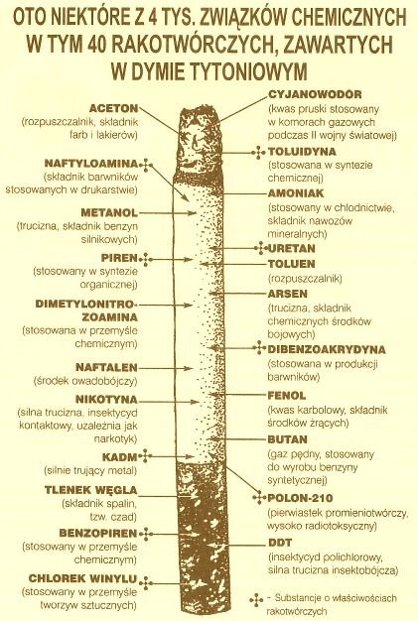
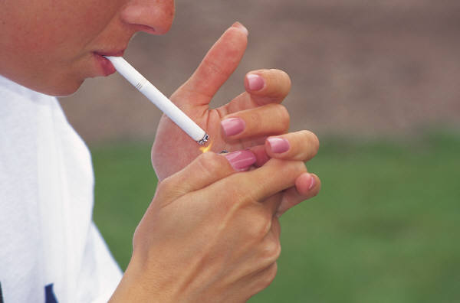
Spalanie w wysokiej temperaturze tytoniu w postaci papierosa, fajki lub cygara jest procesem chemicznym. W jego wyniku powstaje wiele groźnych dla zdrowia trucizn.

Slide 5
Szkodliwe jest zarówno palenie czynne jak i bierne.

Slide 6
5 Faz uzależnienia od tytoniu
1. faza przygotowania - dziecko 2, 4- letnie
W skutek przebywania z osobami palącymi – rodzicami, rodzeństwem itd., następuje “oswajanie się” z papierosem, nabywanie przekonań o korzyściach z palenia
2. faza próbowania-
pierwsze próby poznania smaku papierosa – ok. 10 r.ż.
Papierosy wypalane są zwykle pod wpływem rówieśników,

Slide 7
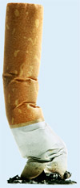
3. faza eksperymentowania
11-13 roku życia
częstsze podejmowanie palenia w sytuacjach koleżeńskich, pod wpływem osób znaczących
Szczególnie istotnym problemem jest eksperymentowanie z paleniem tytoniu przez dzieci i młodzież. Zachowanie to często kończy się uzależnieniem od nikotyny - powodując konsekwencje zdrowotne w wieku dorosłym.
W tej grupie wiekowej jest to także zachowanie torujące drogę dla innych zachowań ryzykownych !!

Slide 8
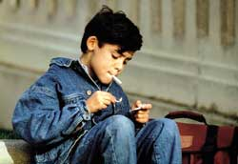
E k s p e r y m e n t o w a n i e z papierosami zwiększa znacznie ryzyko regularnego palenia.
Często okres od zapalenia pierwszego, „próbnego” papierosa do silnego uzależnienia od nikotyny trwa u nastoletnich palaczy, nie dłużej niż rok.
Kiedy nastolatek uświadamia sobie rozmiar swojego uzależnienia od nikotyny, rzucenie nałogu staje się bardzo trudne.

Slide 9
4. faza regularnego palenia
14-16 rok życia
Wypalanie papierosów
początkowo przynajmniej raz
w tygodniu w stałych
odstępach
z rosnącą częstotliwością,

Slide 10
5. Faza uzależnienia
- fizjologiczne
zapotrzebowanie na nikotynę.
Nałogowo palący człowiek
po 20 – 30 min od zakończenia palenia poprzedniego papierosa
odczuwa głód nikotynowy

Slide 11
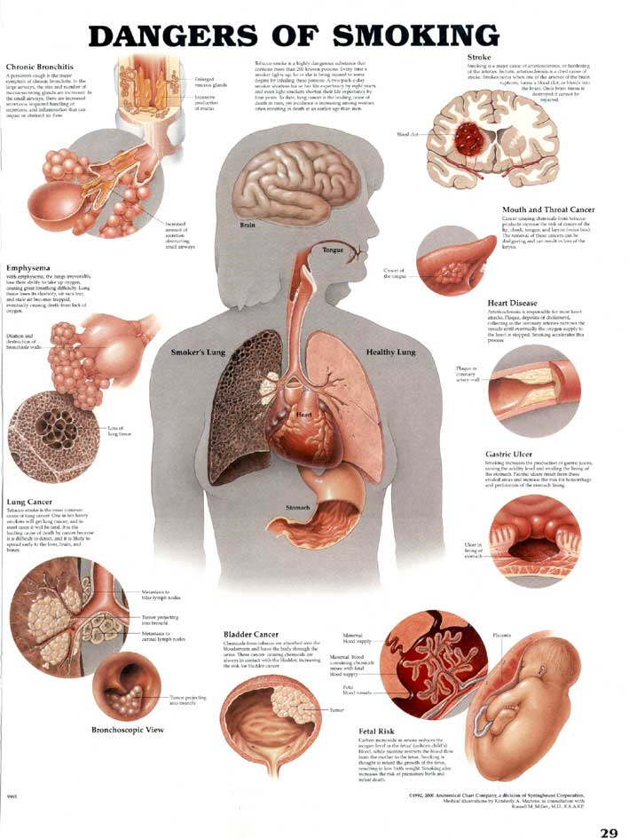
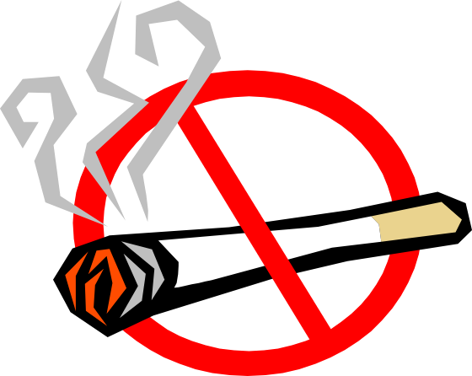
ŹLE
Nikotyna wpływa na twój układ oddechowy.
Niebezpieczeństwa palenia
Usta i krtań
Płuca
Serce
Krew
Żołądek i wątroba
Mózg

Slide 12
Zdrowotne skutki palenia tytoniu
Wczesne skutki zdrowotne :
Krótki oddech
Przyspieszona akcja serca,
Osłabiona kondycja fizyczna
Zadyszka
Ciągłe pokasływanie
Brak siły
Zaostrzenia astmy,
Niepłodność, impotencja,

Slide 13
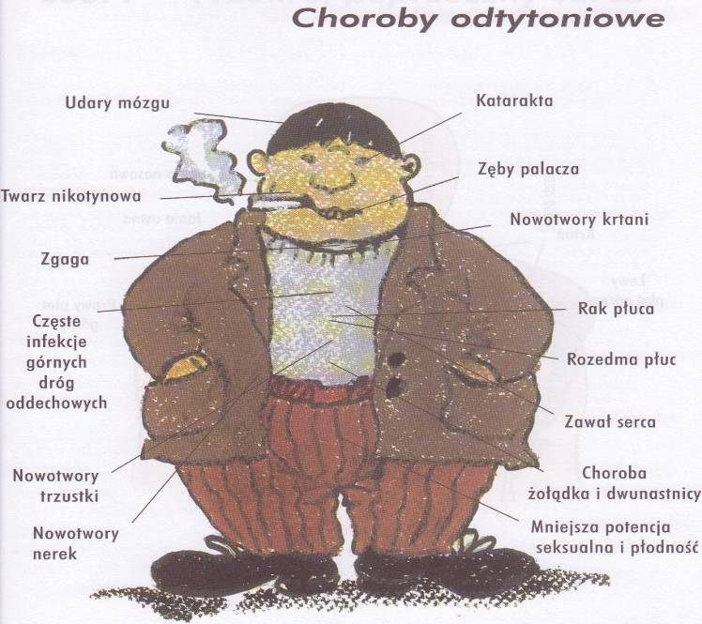
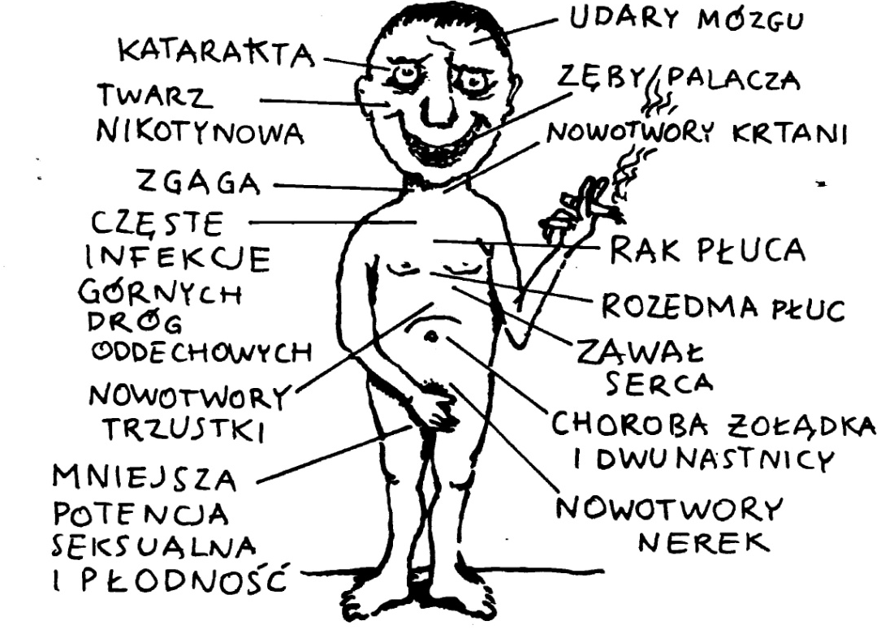
Choroby odtytoniowe
CO GROZI PALACZOWI ?

Slide 14
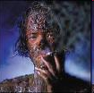
Estetyczne skutki palenia tytoniu
Żółte zęby
Szara skóra
Zmarszczki
Nieświeży oddech
Odzież jest przesiąknięta nieprzyjemnym zapachem
Włosy są przesiąknięte dymem papierosowym
Kamień na zębach
Utrata zębów

Slide 15
Odległe w czasie skutki zdrowotne:
ataki serca (choroba niedokrwienna serca),
udary mózgu,
nowotwory : płuc, krtani, jamy ustnej, gardła, przełyku, trzustki, pęcherza moczowego, nerki, trzustki,
białaczka, przewlekłe zapalenie oskrzeli,
nadciśnienie tętnicze,
wrzody żołądka oraz dwunastnicy,
przepukliny jelitowe

Slide 16
DZIECI a BIERNE PALENIE

Slide 18
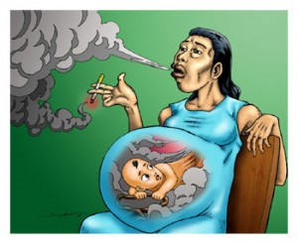
Należy stanowczo powiedzieć, że
PALENIE TYTONIU W CIĄŻY JEST SZKODLIWE
I nie podlega to żadnej dyskusji !

Slide 19
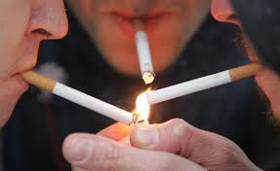
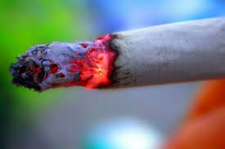
Dlaczego uczniowie palą papierosy ?
Dlaczego dorośli palą papierosy ?
o r a z

Slide 20
Istnieją dwie zasadnicze grupy przyczyn palenia papierosów:
Pierwsza grupa przyczyn
Palenie tytoniu jest postrzegane jako rodzaj czynności ułatwiającej nawiązywanie kontaktu z innymi osobami i pomagającej w przezwyciężeniu dystansu oraz uznawane jako wspólna towarzyska rozrywka.

Slide 21
Druga grupa przyczyn
Tytoń, w zależności od okoliczności i predyspozycji osobniczych może oddziaływać na nasz układ nerwowy w sposób stymulujący bądź uspokajający.
Zdaniem wielu osób zapalenie np. papierosa
pozwala im bardziej się skoncentrować, inni zaś uważają, że nałóg ten wyzwala u nich uczucie relaksu i odprężenia.

Slide 22
c.d.
Dlaczego uczniowie palą papierosy ?
Presja rówieśników (nacisk grupowy)
potrzeba akceptacji przez środowisko rówieśnicze
palenie papierosów przez najbliższych członków rodziny
palenie na złość rodzicom

Slide 23
c.d.
Dlaczego uczniowie palą papierosy ?
Chęć „bycia dorosłym”, poczucie dorosłości
radzenie sobie ze stresem i kłopotami
nuda
chęć przynależności do grupy
w połączeniu z innymi używkami
ciekawość
brak świadomości o szkodliwości palenia tytoniu

Slide 24
WPŁYW BIERNEGO PALENIA TYTONIU NA ZDROWIE
oddziaływanie substancji drażniących na:
oczy, jamę nosową, gardło, płuca
gorszy rozwój anatomiczny i czynnościowy płuc u dzieci
ostre choroby układu oddechowego we wczesnym dzieciństwie
przewlekły kaszel, zaleganie wydzieliny w drzewie oskrzelowym i zadyszka u dzieci
przedwczesne porody u kobiet w ciąży
niska waga urodzeniowa noworodków
wzrost ryzyka zachorowania na raka płuca

Slide 25
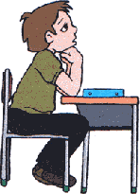
Do najmniej groźnych skutków palenia biernego należy między innymi:
podrażnienie dróg oddechowych i trudności w oddychaniu
kaszel i kichanie
zaczerwienienie spojówek i łzawienie oczu
bóle i zawroty głowy
trudności w skupieniu uwagi
mdłości.

Slide 26
Wpływ dymu tytoniowego na dzieci i młodzież
Wdychanie dymu z papierosów, wpływa u dzieci i nastolatków na pogorszenie wielu zdolności umysłowych, takich jak:
czytanie, rozwiązywanie zadań matematycznych, logiczne myślenie
i rozumowanie

Slide 27
Nie wymuszaj na dziecku BIERNEGO PALENIA !!
Wymuszone bierne palenie najbardziej zagraża noworodkom i małym dzieciom, które nie potrafią upomnieć się o swoje prawo do zdrowego środowiska i nie mają możliwości uniknąć przebywania w zadymionym przez dorosłych pomieszczeniach.
Bierne palenie to także narażenie płodu na działanie dymu tytoniowego przez palącą w czasie ciąży matkę.

Slide 28
W Polsce:
92 % palących przyznaje się do palenia w obecności dzieci;
70 % dzieci narażonych jest na wymuszone bierne palenie;
Każdego roku rodzi się 100 000 dzieci po 9-miesięcznej ekspozycji na dym tytoniowy z powodu palenia przez matkę w czasie ciąży.

Slide 29
UŚWIADAMIAJMY RODZICÓW oraz dzieci o tym ,
że każde dziecko ma prawo do dorastania
w środowisku wolnym od dymu tytoniowego !
Najnowsze badania coraz częściej wskazują,
że dzieci te cechują się gorszym rozwojem psychofizycznym oraz sprawiają więcej kłopotów wychowawczych, mają trudności z czytaniem i pisaniem , zaburzenia układu nerwowego, które objawiają się impulsywnością , trudnościami w skupieniu uwagi , niepokojem , nadwrażliwością , trudnościami w przystosowaniu.
( Młodzież pochodząca z palących rodzin jest mniej skłonna uwierzyć, że palenie rzeczywiście szkodzi zdrowiu ! )

Slide 30
WPŁYW DYMU TYTONIOWEGO
NA POWSTAWANIE CHORÓB
CHOROBY NOWOTWOROWE:
Silny związek
płuc
krtani
gardła
przełyku
jamy ustnej
miedniczek nerkowych
pęcherza moczowego
trzustki
Słabszy związek
żołądka
nosa
wargi
wątroby
miąższu nerek
białaczki

Slide 31
WPŁYW DYMU TYTONIOWEGO
NA POWSTAWANIE CHORÓB c.d.
CHOROBY UKŁADU KRĄŻENIA :
chorobę wieńcową serca
zespół płucno-sercowy
degenerację miąższu sercowego
nadciśnienie
miażdżycę
tętniaka aorty
chorobę obwodowego układu naczyniowego
(łącznie z chorobą Bürgera)
chorobę naczyń mózgowych

Slide 32
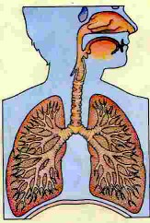
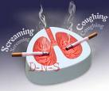
WPŁYW DYMU TYTONIOWEGO NA POWSTAWANIE CHORÓB c.d.
TAKŻE ZWIĘKSZA RYZYKO ZACHOROWANIA NA:
przewlekłe zapalenia oskrzeli
zapalenie płuc
astmę oskrzelową
gruźlicę płuc
chorobę wrzodową żołądka i dwunastnicy
kataraktę
tytoniowe niedowidzenie
zwyrodnienie plamki związane z wiekiem

Slide 33
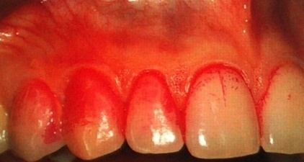
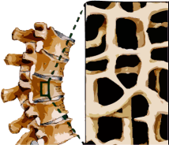
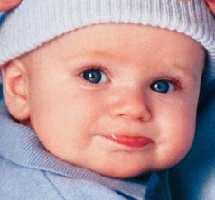
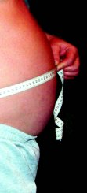
TAKŻE ZWIĘKSZA RYZYKO ZACHOROWANIA NA :
paradontozę
osteoporozę
chorobę Crohna
mniejszą płodność
niższą wagę urodzeniową noworodków
zespół nagłej śmierci noworodka

